Slide 1

Thứ ba ngày 8 tháng 11 năm 2022.
Toán
Bài 32: Trừ hai số thập phân

Slide 2


Trò chơi
Ong đi tìm mật
Khởi động
12,7 + 5,8 + 1,3
11
A
2
2,56 + 2,7 + 1,44
6,7
1
B
5 giây
1 giây
3 giây
2 giây
20 giây
60 giây
bắt đầu
40 giây
Hết giờ
4 giây
19,8
0,28 + 0,72 + 10
C
3

Slide 3
Thứ ba ngày 8 tháng 11 năm 2022.
Toán
Bài 32: Trừ hai số thập phân
A. Hoạt động cơ bản

Slide 4
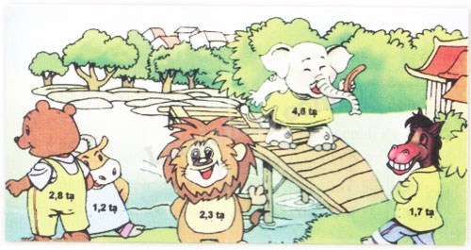
1. Chơi trò chơi: Giúp bạn qua cầu
- Quan sát các hình dưới đây:
Các bạn Voi, Gấu, Sư tử, Bò, Ngựa muốn qua cầu, nhưng cầu không chịu được quá 5 tạ. Các em hãy tìm cách giúp các bạn ấy qua cầu nhanh và an toàn nhất.

Slide 5
1. Chơi trò chơi: Giúp bạn qua cầu
- Em viết kết quả vào bảng sau:
 | Tên con vật qua cầu | Tổng cân nặng
Lần 1
Lần 2
Lần 3
Lần 4
Voi
4,6 tạ
Gấu
Bò
4 tạ
Sư tử
Ngựa
4 tạ

Slide 6
2. Thực hiện lần lượt các hoạt động sau:
Ví dụ 1: Đường gấp khúc ABC dài 4,29m, trong đó đoạn thẳng AB dài 1,36m. Hỏi đoạn thẳng BC dài bao nhiêu mét?
Ta phải thực hiện phép tính trừ
? m
C
1,84m
4,29 - 1,36 = ?(m)
A
B
4,29m

Slide 7
2. Thực hiện lần lượt các hoạt động sau:
b) Thảo luận cách giải bài toán
- Để tính độ dài đoạn thẳng BC ta phải thực hiện phép tính gì?
Cùng nhau suy nghĩ cách thực hiện phép tính.
Nói với bạn cách thực hiện phép tính.
Đổi: 4,29m = 429 cm
1,36m = 136 cm

Slide 8
2. Thực hiện lần lượt các hoạt động sau:
b) Thảo luận cách giải bài toán
Thực hiện phép tính :
429
136
293
Ta có: 429cm - 136cm = 293cm
Đổi: 239cm = 2,93m
Vậy: 4,29 - 1,36 = 2,93 (m)
-

Slide 9
2. Thực hiện lần lượt các hoạt động sau:
c) Đọc kĩ nội dung sau:
Để tính 4,29 - 1,36 = ? Thông thường ta đặt phép tính như sau:
- Đặt tính:
4,29
1,36
2,93
Thực hiện phép trừ như trừ các số tự nhiên.
Viết dấu phẩy ở hiệu thẳng cột với các dấu phẩy của số bị trừ và số trừ.
-

Slide 10
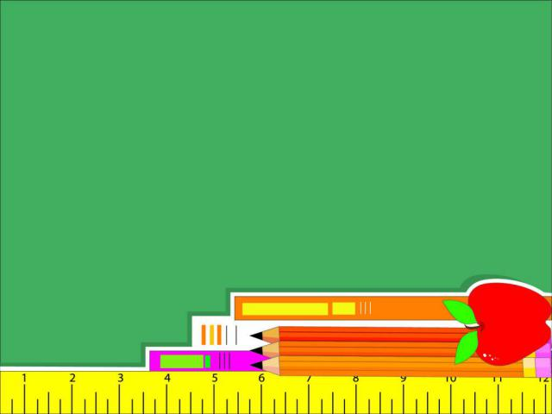
2. Thực hiện lần lượt các hoạt động sau:
d) Đặt tính rồi tính:
34,82 – 6,37

Slide 11

3. Thực hiện lần lượt các hoạt động sau:
a) Đặt tính rồi tính:
46,7 – 29,43

Slide 12
3. Thực hiện lần lượt các hoạt động sau:
b) Đọc kĩ nội dung sau:
Thông thường ta đặt tính rồi làm như sau:
* Coi 46,7 là 46,70 rồi thực hiện phép trừ như trừ các số tự nhiên.
-
46,7
29,43
,
* Viết dấu phẩy ở hiệu thẳng cột với các dấu phẩy của số bị trừ và số trừ.
1
7
2
7

Slide 13

3. Thực hiện lần lượt các hoạt động sau:
c) Đặt tính rồi tính: 57,3 – 9,15
57,3
-
9,15
4
8
1
5
,

Slide 14
4. Đọc kĩ nội dung sau và nêu cách trừ hai số thập phân:
Muốn trừ một số thập phân cho một số thập phân ta làm như sau:
- Viết số trừ dưới số bị trừ sao cho các chữ số ở cùng một hàng đặt thẳng cột với nhau.
Thực hiện phép trừ như trừ các số tự nhiên.
- Viết dấu phẩy ở hiệu thẳng cột với các dấu phẩy của các số bị trừ và số trừ.
Notes:
14

Slide 15
Thứ ba ngày 8 tháng 11 năm 2022.
Toán
Bài 32: Trừ hai số thập phân
B. Hoạt động thực hành

Slide 16

1. Tính:
a)
b)
c)
36,7
29,4
12,34
-
-
-
10,125
13,8
3,21
22,9
26,19
2,215

Slide 17
2. Đặt tính rồi tính:
21, 3– 10,7
b) 15,53 – 6,44
21,3
10,7
15,53
6,44
-
-
10,6
9,09
c) 13,5 – 11,98
d) 50 – 26,83
13,5
11,98
50
26,83
-
-
1,52
23,17
Notes:
7

Slide 18
3. Một thùng đựng 26,75 kg gạo. Người ta lấy từ thùng đó ra 10,5 kg gạo, sau đó lại lấy ra 9 kg gạo nữa. Hỏi trong thùng còn bao nhiêu ki-lô-gam gạo?
Tóm tắt:
Lần 1: 10,5kg
? kg
26,75kg
Lần 2: 9kg
? kg gạo
Hết giờ
2 phút
1 phút
3 phút
bắt đầu

Slide 19
Cách 1: Bài giải
Số gạo người ta đã lấy ra là:
10,5 + 9 = 19,5 (kg)
Trong thùng còn lại số gạo là:
26,75 – 19,5 = 7,25 (kg)
Đáp số: 7,25 kg gạo
Cách 2:
.
Số gạo còn lại sau khi lấy ra 10,5 kg là:
26,75 - 10,5 = 16,25 (kg)
Trong thùng còn lại số gạo là:
16,25 – 9 = 7,25 (kg)
Đáp số: 7,25 kg gạo

Slide 20
Cách 3
Số ki-lô-gam gạo còn lại trong thùng là :
26,75 – (10,5 + 9) = 7,25 (kg)
Đáp số : 7,25 kg
Cách 4
Số ki-lô-gam gạo còn lại trong thùng là :
26,75 –10,5 – 9 = 7,25 (kg)
Đáp số : 7,25 kg

Slide 21

4. Tìm x, biết:
a) x + 5,34 = 7,65
b) 7,95 + x = 10,29
x = 7,65 – 5,34
x = 10,29 – 7,95
x = 2,31
x = 2,34
c) x – 3,78 = 6,49
d) 8,4 – x = 3,6
x = 6,49 + 3,78
x = 8,4 – 3,6
x = 10,27
x = 4,8

Slide 22

5. a)Tính rồi so sánh giá trị của a - b - c và a - (b + c )
a | b | c | a - b - c | a - (b + c )
9,8 | 5,4 | 1,2
26,38 | 7,5 | 3,16
37,86 | 9,2 | 4,8
9,8 – 5,4 - 1,2
9,8 - (5,4 + 1,2)
= 4,4 - 1,2
= 3,2
= 9,8 – 6,6
= 3,2
26,38 – 7,5 – 3,16
26,38 - (7,5 + 3,16)
= 18,88 - 3,16
= 15,72
= 26,38 – 10,66
= 15,72
37,86 – 9,2 – 4,8
37,86 – ( 9,2 + 4,8)
= 28,66 – 4,8
= 23,86
= 37,86 – 14
= 23,86

Slide 23
5. b)Tính bằng hai cách
9,4 – 2,5 - 4,7
23,58 - (6,38 + 12,4)
9,4 – 2,5 - 4,7
= 6,9 – 4,7
= 2,2
23,58 - (6,38 + 12,4)
= 23,58 – 18,78
= 4,8
9,4 – 2,5 - 4,7
= 9,4 – (2,5 + 4,7)
= 9,4 – 7,2
= 2,2
23,58 - (6,38 + 12,4)
= 23,58 – 6,38 – 12,4
= 17,2 – 12,4
= 4,8

Slide 24
6. Ba quả bí ngô cân nặng 13,5 kg. Quả thứ nhất nặng 5,9kg, quả thứ hai nhẹ hơn quả thứ nhất 1,5kg. Hỏi quả thứ ba cân nặng bao nhiêu ki-lô-gam?
Bài giải
Quả bí ngô thứ hai nặng là:
5,9 – 1,5 = 4,4 (kg)
Quả bí ngô thứ ba cân nặng là:
13,5 – ( 5,9 + 4,4) = 3,2 (kg)
Đáp số: 3,2 kg

Slide 25




Củng cố, Dặn dò
NÀM

Slide 26

AI NHANH AI ĐÚNG!
Tính: 76,21- 3,58 = ?
Câu 1
72,63
2
8
0
1
3
6
7
9
10
5
4
A
B
72,73
Hết giờ
40,41
C

Slide 27
AI NHANH AI ĐÚNG!
98,5 – 1,5 – 4,3 = ?
Câu 2
2
8
0
1
3
6
7
9
10
5
93,7
4
A
92,7
B
Hết giờ
40,5
c

Slide 28
AI NHANH AI ĐÚNG!
Tính: 46,8 – 23 = ?
Câu 3
2
8
0
1
3
6
7
9
10
5
44,5
4
A
23,8
B
Hết giờ
22,8
c
http://tieuhoc.info – Pham Khac Lap Kien Bai Primary School – 2015

Slide 29



Học kĩ bài 32. Chuẩn bị bài 34 (Hướng dẫn học trang 92).

Slide 30

Chúc các em học sinh
Vui vẻ

